Slide 1

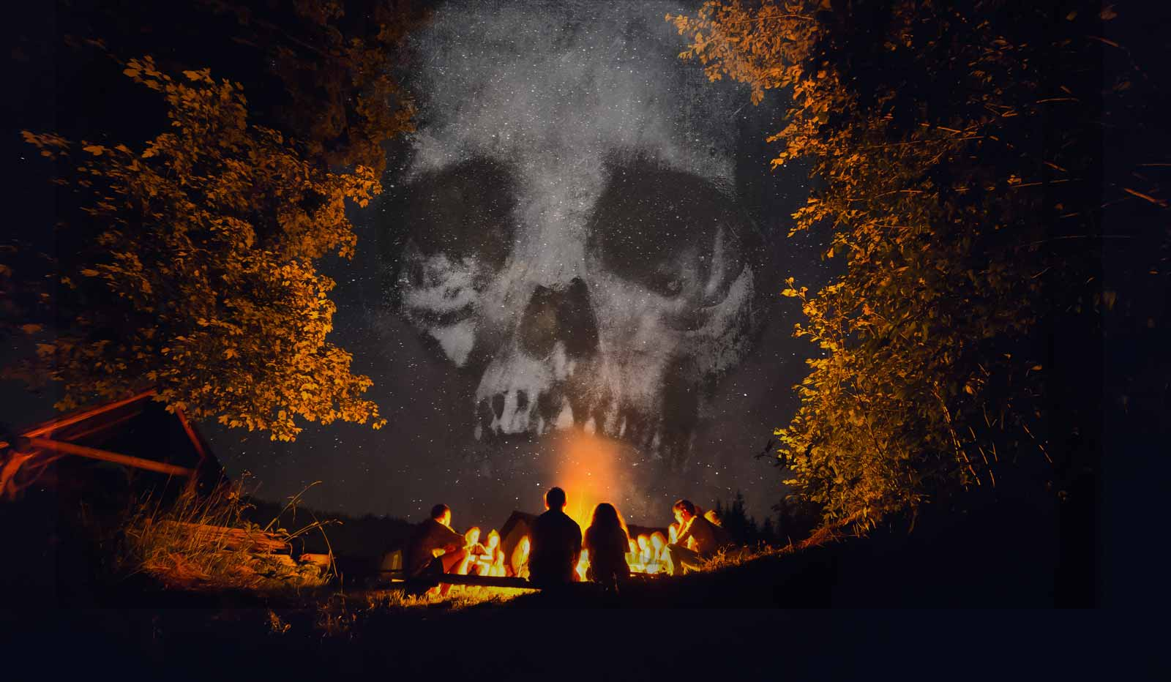
Bloody Easter Monday
Game Concept by: Tres Amigos

Slide 2


Idea
Bloody Easter Monday è un Survival Horror incentrato sulla sopravvivenza in un ambiente ostile e misterioso.
I protagonisti si trovano intrappolati in una foresta dove devono affrontare esseri creati in laboratorio da una organizzazione sospetta.
La tensione e il terrore aumentano mentre cercano di scoprire la verità dietro gli strani eventi che li circondano.

Slide 3

Target
Il pubblico di riferimento è composto da adulti, si consiglia un'età superiore ai 17 anni in quanto il gioco contiene violenza, sangue e altri elementi che potrebbero non essere adatti ai minori.
Bloody Easter Monday è adatto ad un pubblico che apprezza i videogiochi con una forte componente narrativa, un'atmosfera inquietante e un gameplay impegnativo.

Slide 4
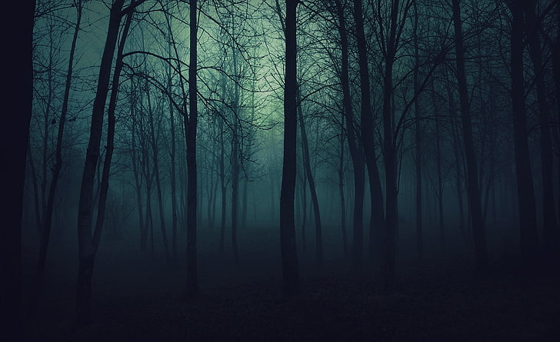
Tema e ambientazione
La storia si svolge in una foresta remota e inospitale, intrisa di mistero e pericolo. L'atmosfera è cupa e claustrofobica, con alberi alti che oscurano il cielo e creano una sensazione di isolamento. Il terreno è disseminato di ostacoli naturali come radici sporgenti e rocce affilate, rendendo difficile la fuga dei protagonisti. La foresta è abitata da una varietà di creature selvatiche, ma anche da esperimenti scientifici falliti e da un gruppo di uomini armati.
Questo mix di elementi crea un'ambientazione tesa e spaventosa, dove ogni passo può portare a una nuova minaccia.

Slide 5


Meccaniche core
Il giocatore deve cercare risorse come munizioni, medicinali e oggetti per la sopravvivenza
Raccolta di risorse limitate
Gestione dell'inventario
Il giocatore ha un inventario limitato e deve decidere quali oggetti tenere e quali scartare.
Il giocatore esplora un ambiente 2D oscuro e minaccioso, pieno di pericoli e enigmi. Trovare chiavi, oggetti e passaggi segreti per progredire nella storia.
Esplorazione dell'ambiente
Il giocatore affronta nemici usando armi limitate e spesso poco potenti.
Melee & Ranged.
Combattimento tattico

Slide 6
Meccaniche e progressione
- Il giocatore può scegliere di evitare gli scontri nascondendosi dai nemici o aggirandoli furtivamente.
- Può utilizzare l'ambiente a suo vantaggio per nascondersi e aggirare i nemici senza essere scoperto.
Furtività
- La luce è limitata e il giocatore deve gestirla con attenzione per non rimanere al buio.
- Deve trovare fonti di luce come torce, lanterne o fiammiferi per illuminare l'ambiente e sentirsi al sicuro.
Gestione della luce
- Il passaggio da un livello ad un altro avviene con il raggiungimento di specifici obiettivi.
- Ci sono diversi finali in base alle decisioni prese dal giocatore durante il gioco.
Storia lineare e multi-finale

Slide 7
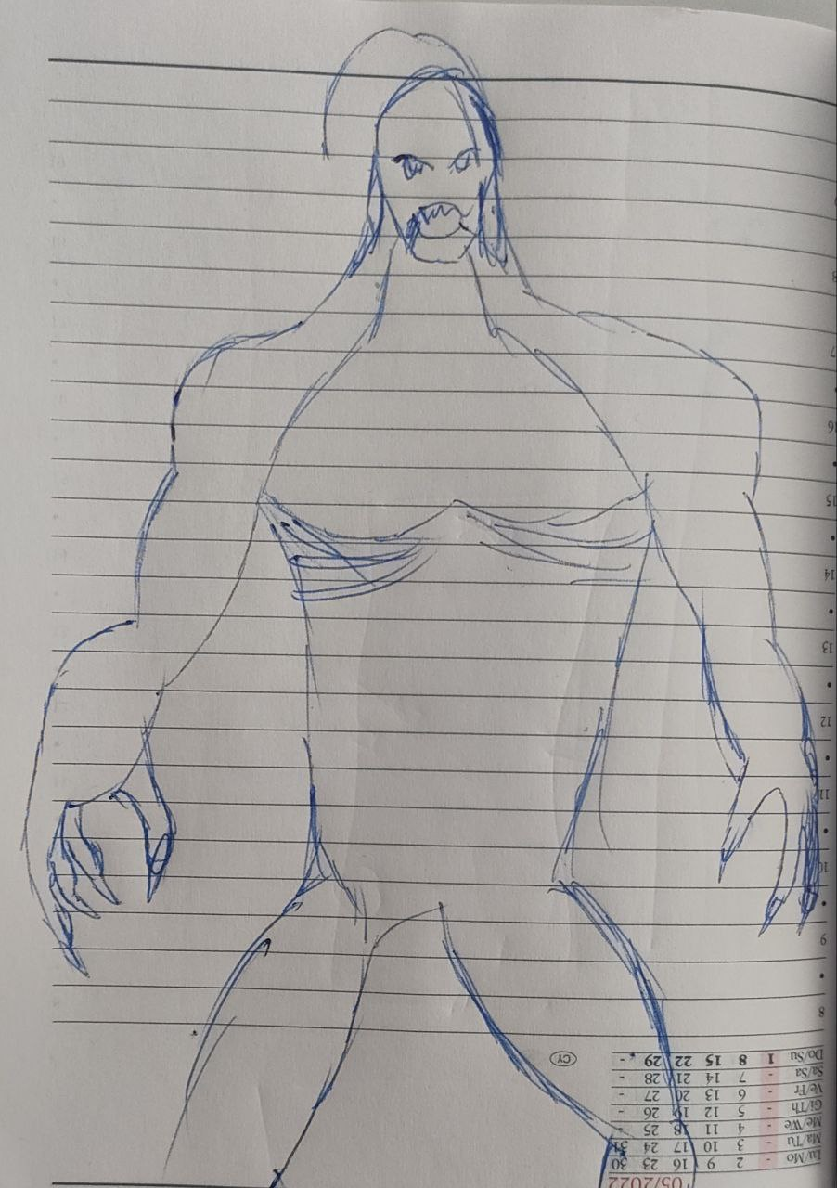
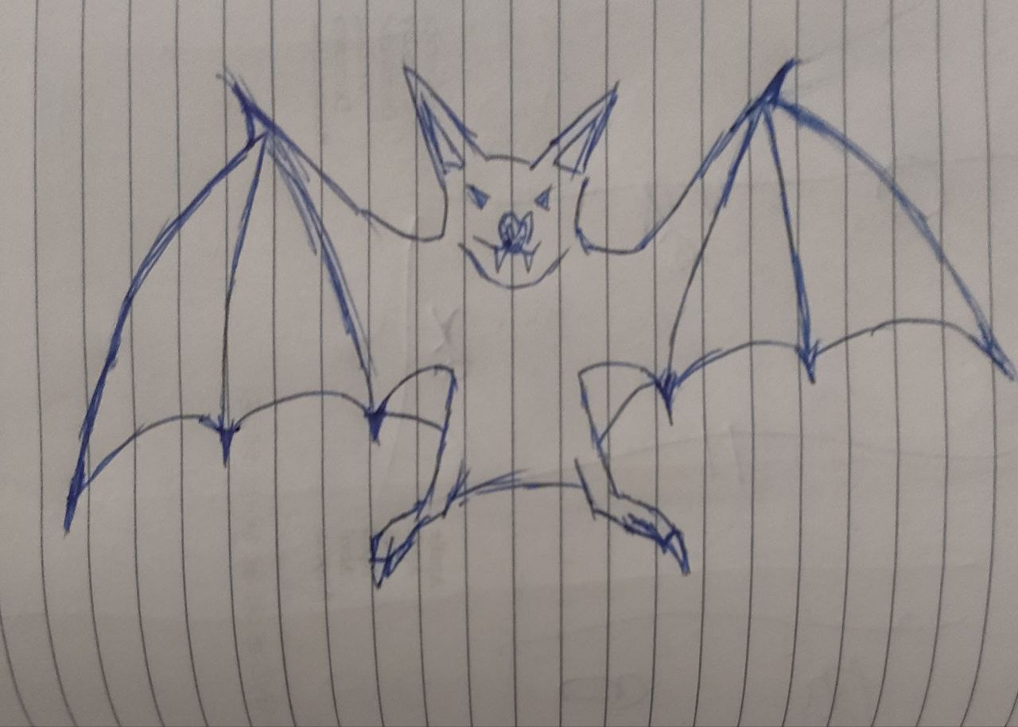
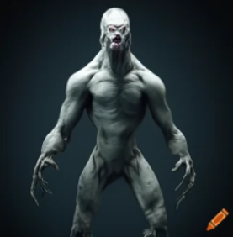
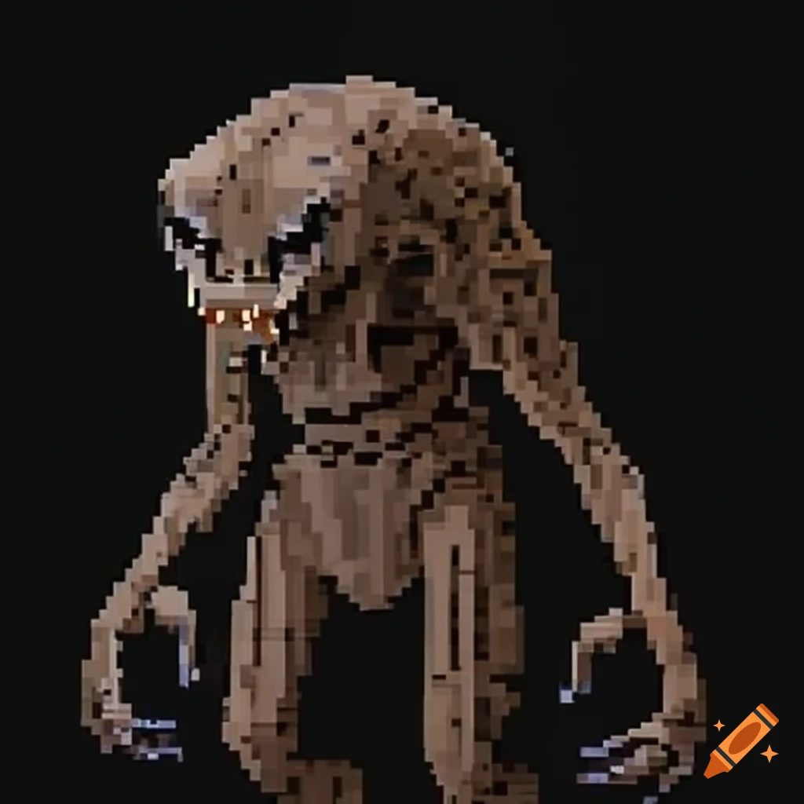
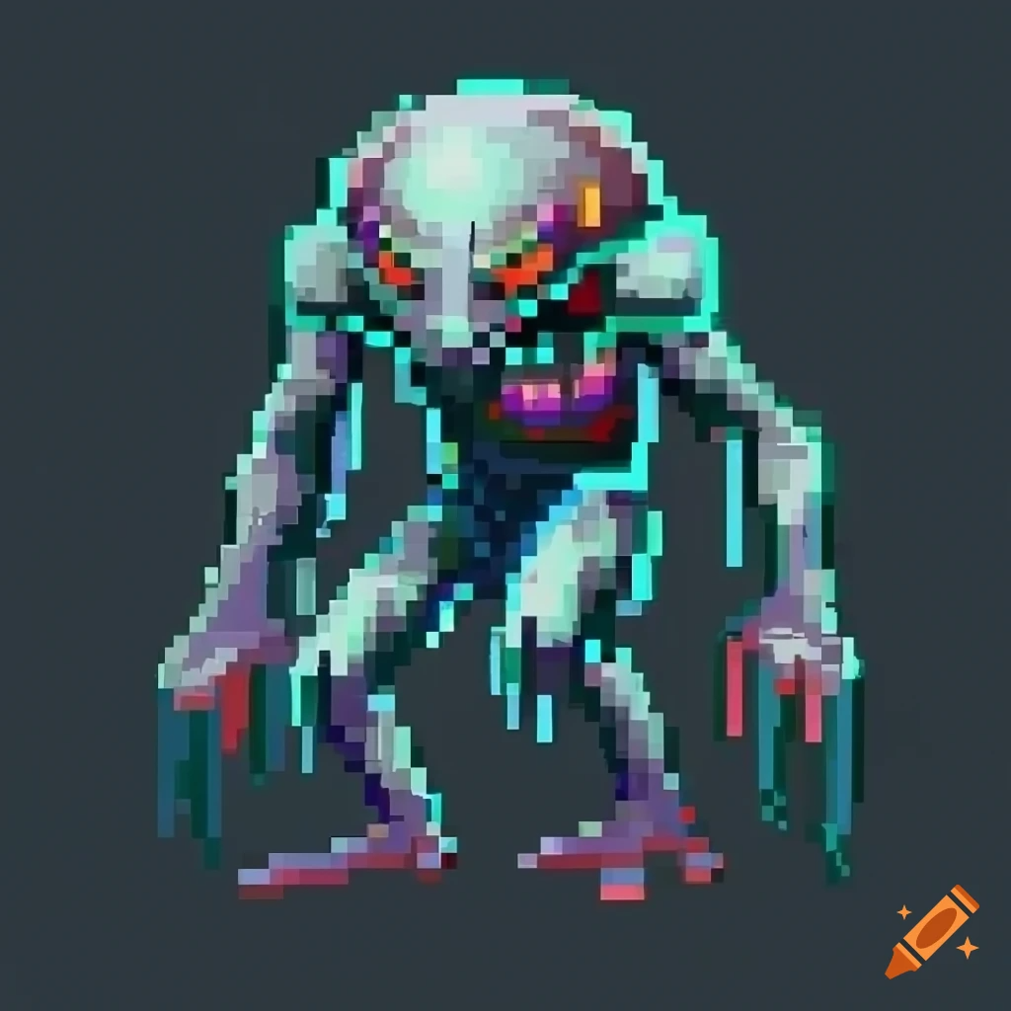
Art Style
Black Easter Monday è un gioco in 2.5D con una grafica in stile pixel art idealmente la visuale sarà isometrica, il che significa che il gioco è visto lateralmente, ma con una prospettiva diagonale, dando una sensazione di tridimensionalità.

Slide 8

Strumenti per lo sviluppo
Il game engine utilizzato per realizzare Black Easter Monday sarà Godot, un motore di gioco open-source molto potente e versatile che supporta lo sviluppo di giochi 2D e 3D.
Può essere utilizzato per creare giochi con una varietà di stili grafici, inclusi giochi in stile pixel art con grafica isometrica
Musica e suoni: Diverse fonti
Altri possibili strumenti : Processing, Unity.

Slide 9
Dettagli Tecnici
Gli algoritmi per gestire il movimento dei personaggi, sia dei giocatori che dei nemici, sono fondamentali. Questi algoritmi determinano come i personaggi si muovono sulla mappa e come interagiscono con gli ostacoli e gli altri personaggi.
Algoritmi di movimento dei personaggi
Algoritmi per la gestione della fisica
Per rilevare le collisioni tra personaggi, ostacoli o attacchi per garantire un comportamento realistico e coerente del mondo di gioco.
Se il gioco dovesse includere nemici o personaggi non giocanti che devono muoversi autonomamente sulla mappa.
Algoritmi di pathfinding

Slide 10
Tres Amigos
Christian Corvino
- Game Developer
- Level design - Co writer
Nicola Leonetti
- Game Developer
- Level design - Co writer
Marco Guerriero
- Game Developer
- Level design - Story writer

